Slide 1


Slide 2
В предыдущих сериях
Static методы и переменные в Java – механизм, иногда использующийся, но в целом нарушающий ООП
Передача по ссылке и по значению – в Java примитивы передаются по значению, а объекты – по значению ссылки
Неизменяемые объекты – объекты, состояние которых невозможно изменить (все обертки над примитивами Java)
Класс Object – предок всех классов в Java. Методы equals, toString и hashCode – часто переопределяются

Slide 3
Глава 5.1
Классические структуры данных

Slide 4
Структуры данных
Набор однотипных данных
Основные структуры данных присутствуют в большинстве языков
Обладают свойствами, делающими их удобными для определенных операций
Каждая структура данных имеет свои плюсы и минусы

Slide 5
Массивы
Лежат в памяти целым «куском»
Элементы проиндексированны
Чтобы вставить элемент в середину, нужно «сдвинуть» элементы справа
Вставка в конец очень быстрая
Получение элемента по индексу очень быстрое
Если не хватает размера, нужно создать новый массив, и скопировать его данные из старого
1
5
6
42
3
2
null
null

Slide 6
Оценим сложности стандартных операций
Получение по индексу
Вставка вконец
Вставка в середину и в начало
Удаление последнего элемента
Удаление элемента из середины
1
5
6
42
3
2
null
null

Slide 7
Связные списки
Состоят из узлов - Node
Каждая нода имеет как минимум ссылку на следующий элемент(односвязный список)
Как правило, эффективен только когда надо много вставлять в середину
5
1
6
42
next
next
next
next
null

Slide 8
Оценим сложности стандартных операций
Получение по индексу
Вставка вконец
Вставка в середину и в начало
Удаление последнего элемента
Удаление элемента из середины
5
1
6
42
next
next
next
next
null

Slide 9
Деревья
Чаще всего используются для поиска
Некоторые умеет автобалансироваться
8
3
10
1
6
14
4
7
13

Slide 10
Бинарное дерево
Оценим сложность поиска
8
3
10
1
6
14
4
7
13

Slide 11
Ассоциативный массив
Ключ – значение
Как правило используется для получение элемента по ключу
Оценивать не будем (пока ☺)
1
Вася
56
Петя
14
Коля
11
Света

Slide 12
Глава 5.1.1
Интерфейсы
Comparable и Comparator

Slide 13
Сравнение объектов на «больше» и «меньше» в Java
В Java часто приходится сравнивать объекты не только на равенство, но и на «больше» и «меньше»
Существует 2 способа сравнивать объекты в Java – реализовывать интерфейс Comparable или Comparator

Slide 14
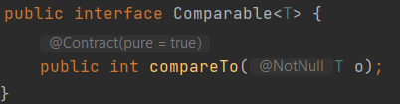
Интерфейс Comparable
compareTo возвращает:
Ноль, если два объекта равны
число >0, если первый объект (на котором вызывается метод) больше, чем второй (который передается в качестве параметра);
число <0, если первый объект меньше второго

Slide 15
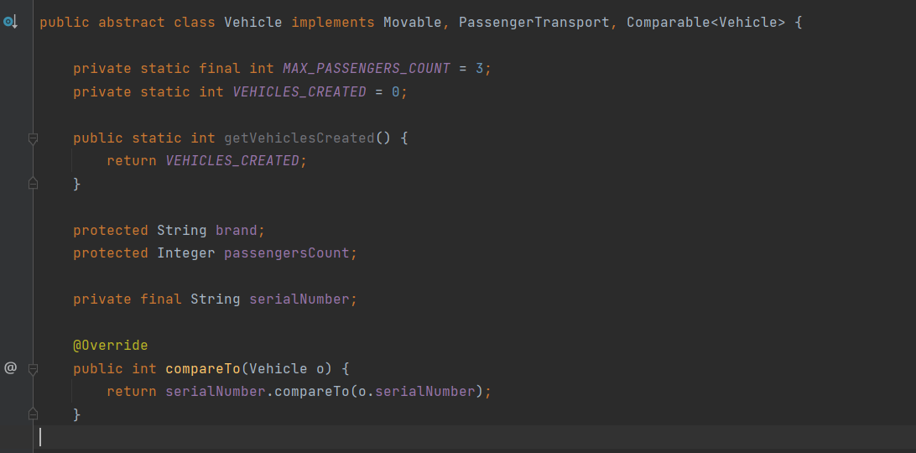
Интерфейс Comparable
«Дженерик», в данном случае говорит, что мы сравниваем Vehicle

Slide 16
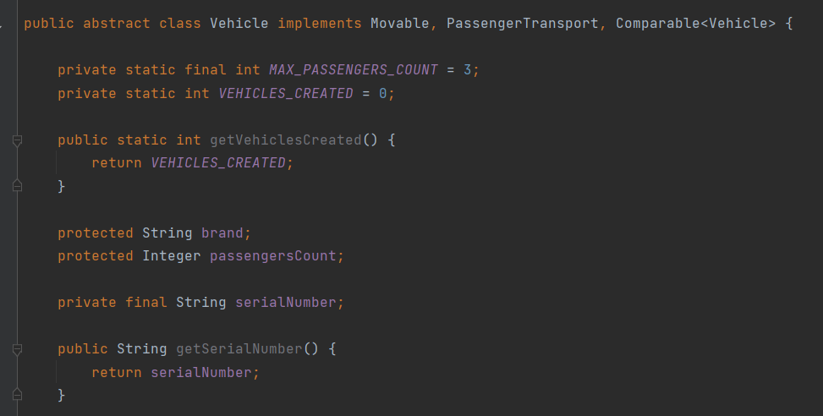
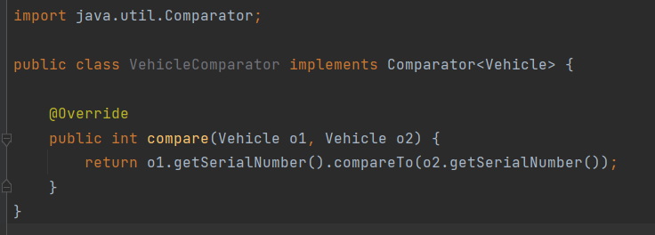
Интерфейс Comparator
Метод получения или «геттер» для серийного номера

Slide 17
Вопросы и ответы

Slide 18
Глава 5.2
Коллекции в Java

Slide 19
Коллекции
Очень часто при разработке приходится хранить наборы одинаковых данных (мы уже встречали массивы)
Обычные массивы не очень удобны, т.к. они не расширяются автоматически, да и не имеют какого-то удобного API
Коллекции в Java используются как раз для хранения массивов данных.
Есть 2 основные ветки в Java Collection Framework.

Slide 20
Коллекции
Основа первой ветки – интерфейс Iterable
Iterable можно воспринимать как свойство “перечесляемый”, может отдать iterator с помощью метода iterator()
Все что Iterable можно использовать в цикле foreach (начиная с 5 Java)
В более старых версиях «пройтись» по каждому элементу струтуры данных можно было с помощью Iterator
Заметим, что в Iterator нет операции получения по индексу

Slide 21
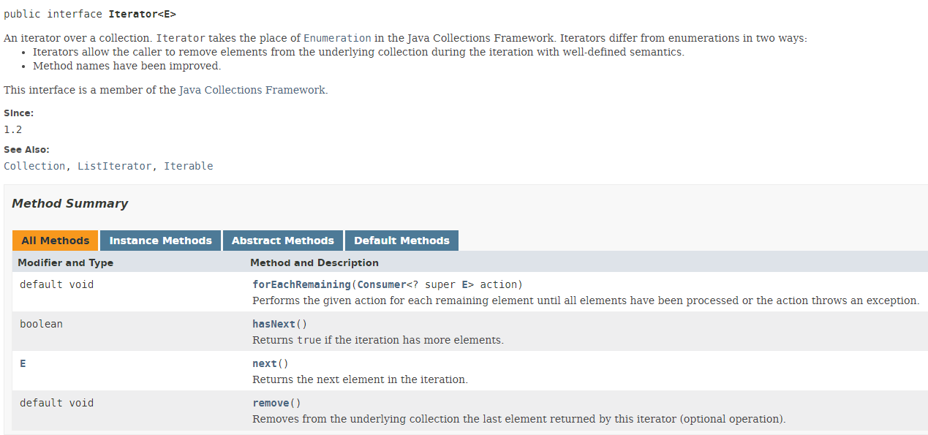
Iterator

Slide 22
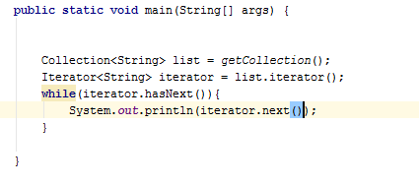
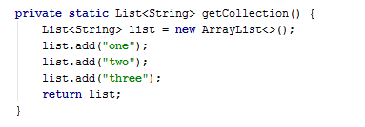
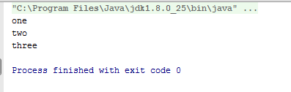
Iterator
Так жили в Java в доисторические времена

Slide 23
Коллекция - интерфейс
Коллекция добавляет операции add, contains
Так же в коллекциях появляется remove конкретного элемента
Основные интерфейсы наследники коллекций – List, Set, Queue

Slide 24
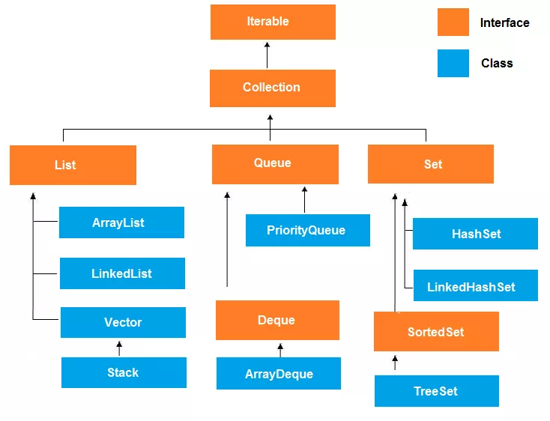
Коллекция - интерфейс

Slide 25
Set
Множество (то есть элементы уникальны)
Хранит каждый элемент 1 раз (проверяется с помощью equals)
Можно пройтись по всем элементам
Можно проверить, содержит ли Set существующий элемент
Нельзя получить элемент по индексу

Slide 26
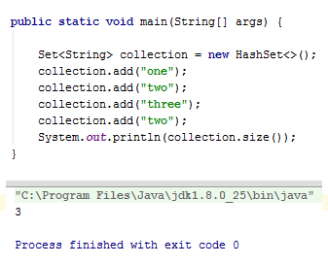
Set

Slide 27
Set: популярные реализации
HashSet – самая популярная реализация. Использует хеш код для ускорения производительности
LinkedHashSet – поддерживает порядок вставки
TreeSet – наследует SortedSet, внутри красно-черное дерево. Туда можно положить только элементы, которые можно сравнивать (реализуют Comparable) или нужно передать специальный Comparator.

Slide 28
List
List – список. Основная фича – получение элементов по индексу
Две самые известные реализации – ArrayList и LinkedList
Чаще всего используют ArrayList

Slide 29
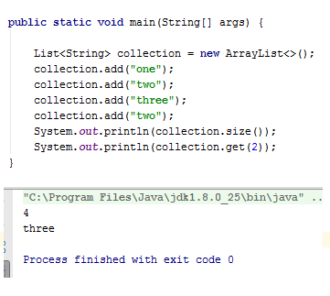
List

Slide 30
List: популярные реализации
ArrayList – самая популярная реализация. Внутри – массив.
Сложности операций – такие, как у массива
Автоматически расширяется при достижение предела размера внутреннего массива
Используется в 99% случаев

Slide 31
List: популярные реализации
LinkedList – связный список
Сложности алгоритмов как у связного списка
Имеет смысл использовать, только когда нужно много добавлять в середину
Очень популярный вопрос на собеседовании – разница между ArrayList и LinkedList

Slide 32
Queue (куеуе) - очередь
Очередь
Сохраняет принцип – первый пришел первый ушел
Популярная реализация - PriorityQueue

Slide 33
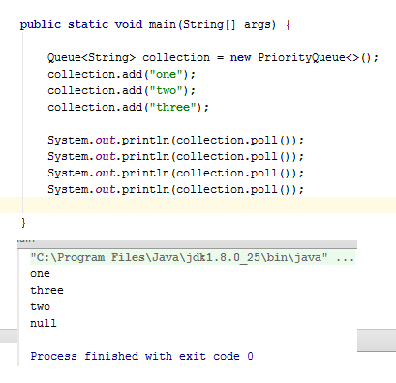
Queue

Slide 34
Фильтрация элементов коллекции: безопасные способы
removeIf
Создать новую коллекцию, и положить туда нужные элементы
Фичи java 8 + (пока мы про них не знаем)
Итератором
Нельзя – в forEach! (ConcurrentModificationException)

Slide 35
Вопросы и ответы

Slide 36
Глава 5.2.1
Utility - классы

Slide 37
Utility класс
Элемент «процедурного программирования»
По сути – набор процедур
Использовать надо с осторожностью
Закрыт final наследования модификатором final
Нельзя создать сущность (для этого делаем приватный конструктор)

Slide 38
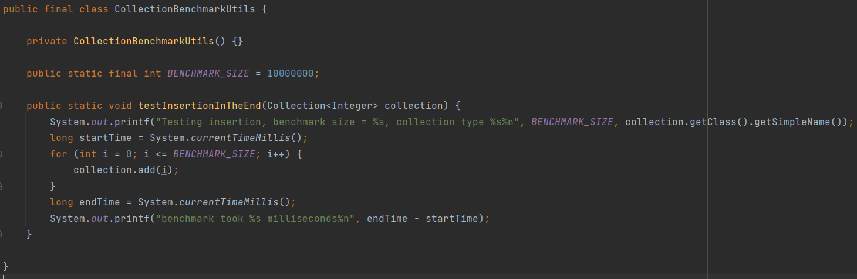
final class – закрыт он наследования
Utility класс
Приватный конструктор по умолчанию не даст создать инстанс

Slide 39
Вопросы и ответы

Slide 40
Глава 5.3
Практика. Бенчмарк реализаций интерфейса Collection

Slide 41
Домашнее задание
Написать перформанс тесты для следующих случаев
Добавление элементов в ArrayList, LinkedList, HashSet, TreeSet
Добавление по фиксированному индексу (2 теста, в начало и в конец) в ArrayList, LinkedList.
Заполнить HashSet и TreeSet целыми числами. Проверить разницу в скорости по методу contains (вызывать контейнс в цикле, а не один раз)
Сравнить скорость contains для HashSet, ArrayList, LinkedList
Написать комментарий, почему отличается производительность в том или ином случае

